Slide 1
다이쇼 시대
민주주의는 어떻게 발전하였는가?
조원
조장 : 오병찬
조원 : 박상준, 박현진, 양준석, 전경훈, 최소슬

Slide 2
다이쇼
시대
다이쇼
시대란?
인문대학
일본어일본학과
13학번
오병찬

Slide 3
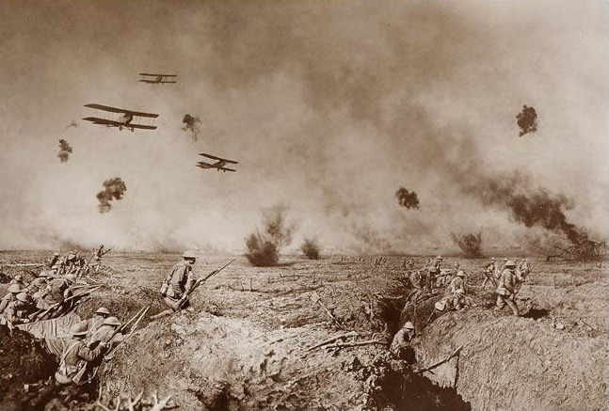
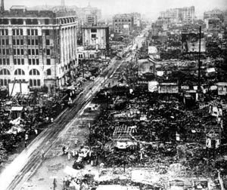
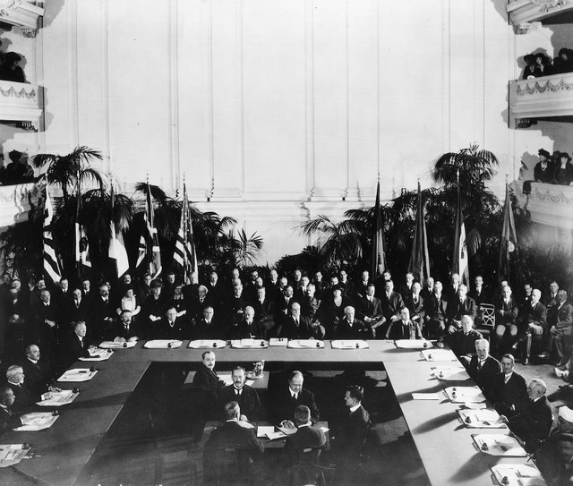
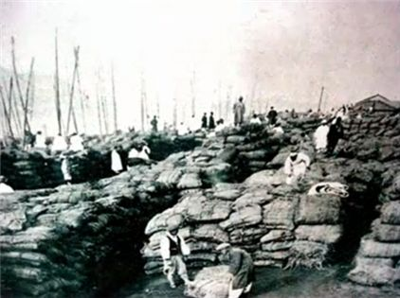
다이쇼
시대
1912년 7월 30일 ~ 1926년 12월 25일

Slide 4
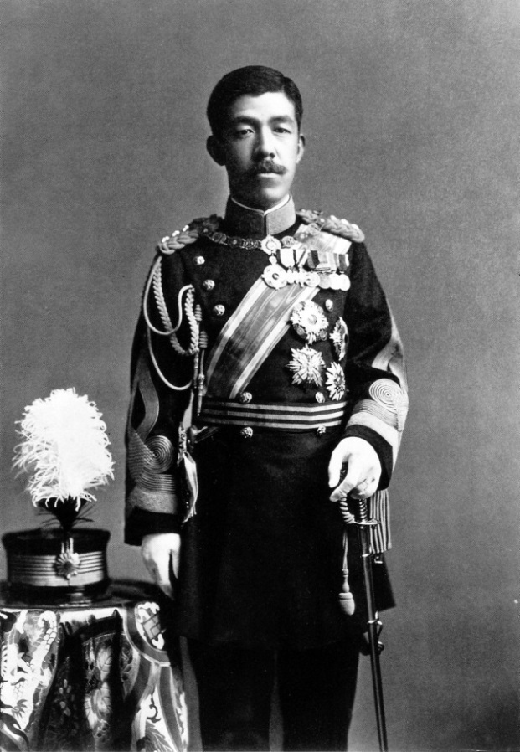
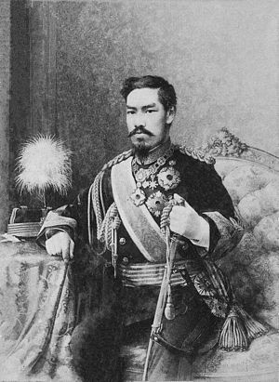
다이쇼
시대
(1879. 8. 31 ~ 1926. 12. 25)
明治 天皇(めいじてんのう)
(1852. 11. 3 ~ 1912. 7. 30)

Slide 5
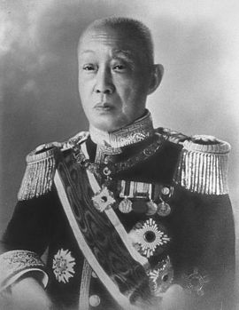
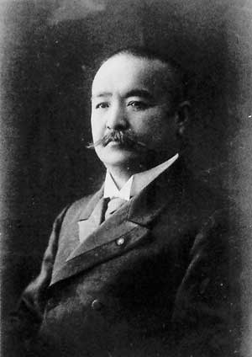
다이쇼 정변 (제 1차 호헌운동, 1913)
西園寺公望(さいおんじきんもち)
(1849. 12. 7 ~ 1940. 11 24)
桂太郎( かつらたろう)
(1848. 1. 4~ 1913. 10. 10)

Slide 6
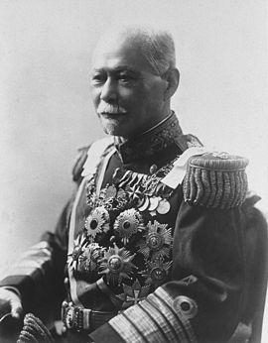

지멘스 사건 (1914)
山本権兵衛(やまもと ごんのひょうえ)
(1852. 11. 26 ~ 1933. 12. 8)

Slide 7
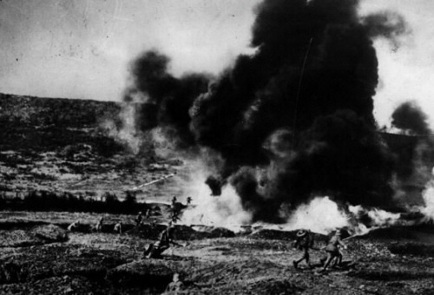
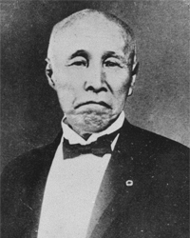
제 1차 세계대전 (1914)
大隈重信(おおくま しげのぶ)
(1838. 3. 11 ~ 1922. 1. 10)
제 1차 세계대전 발발

Slide 8
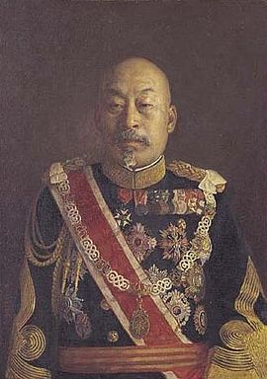
시베리아 출병, 쌀 소동 (1918)
러시아 혁명 발발(1917) → 시베리아 출병 선언 → 미곡상들이 쌀 사재기 → 쌀 가격 폭등 → 쌀 도매상과 주민간의 쌀 소동 발발 → 데라우치 내각 사퇴 → 하라 타카시 수상 임명 → 하라 내각 출범
寺内 正毅(てらうち まさたけ) (1852. 2. 24 ~ 1919. 11. 3)

Slide 9
워싱턴 회의 (1922)
(1921. 11~1922. 2)

Slide 10
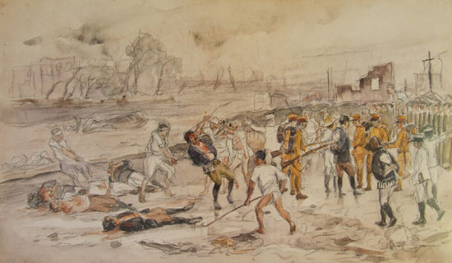
관동 대지진 (1923)
十五円五十銭
(じゅうごえんごじっせん)

Slide 11
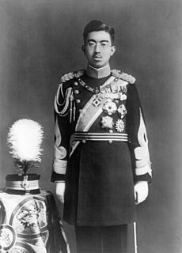
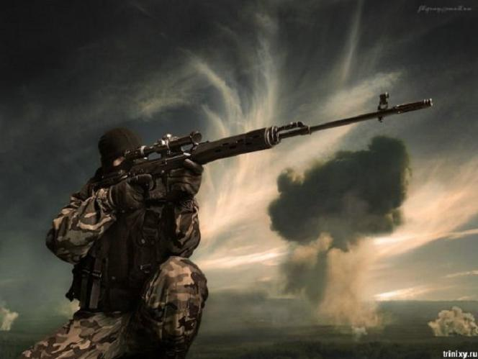
도라노몬 사건 (1923)
昭和天皇(しょうわてんのう)
(1901. 4. 29 ~ 1989. 1. 7)

Slide 12
치안 유지법, 보통 선거법 제정 (1925)
치안 유지법
보통 선거법

Slide 13

다이쇼 천황의 사망
개원

Slide 14
다이쇼
데모크라시
다이쇼
데모크라시란?
인문대학
일본어일본학과
13학번
전경훈

Slide 15
원동력
교육수단의 고등화
사회적 정치적 지식 확립
자본주의 발달
사회, 경제적 이익의 배분문제를
다루는 정치를 중요하게 생각
이렇듯 지속적으로 성장한
시민의식은 중요한 원동력이 됨

Slide 16
우익 사상
기존 우익
천황 지배의 절대성과
국체 옹호 등의 ‘국수 보존’을 주장
신 우익
반기성정당, 반자본주의를 핵심 기치현상의 국가주의적
‘혁신’을 전면에 내세우는 파시즘 운동으로 연결

Slide 17
대표 운동
무산정당운동
(1918~1919)
직업적 정치 세력이 아닌 정치 집단이 추진
2. 요시노 사쿠조(吉野作造)의 영향아래 결성된 신진카이(학생운동단체)
3. 학생을 주체로 한 사회운동단체,노동조합.농민조합

Slide 18
대표 운동
2
정당 내각제
1. 1906년 정우회를 중심으로 조직
2. 러일전쟁을 계기로 한 정치 지도체제의 다원화
3. 국민들의 광범위한 정치참여

Slide 19
대표 운동
3
개조 동맹
파리 강화회의에 참가한 소장 정치가 및
저널리스트를 중심으로 결성된 조직
1. 민본적 정치 조직의 수립
2. 화족, 사족과 평민간 차별 철폐
3. 관료외교 타파
4. 세제 개혁
5. 기성정당의 개조
6. 식민지 통치의 쇄신

Slide 20
데모크라시
1
차
Part. 1
데모 크라시 1차
인문대학
일본어일본학과
13학번
최소슬

Slide 21
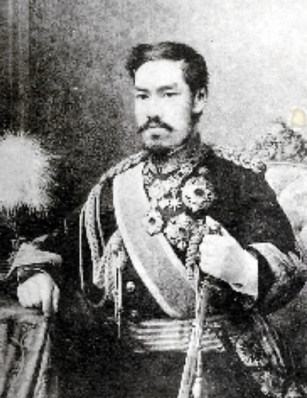
메이지의 증원
7월 29일 오후 10시 40분경 서거
7월 30일 신문에‘천황붕어(天皇崩御)’라는
‘애사’가 게재

Slide 22
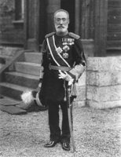
노기의 순사
천황의 장례식 당일인 9월 3일
부인과 함께 순사(殉死)
젊은 세대를 중심으로 냉정한 심정 을 내세움
Ex)“바보같은 놈이다”
주장
‘옛 사상’에 대한 신사상과 ‘세계의 여론’을
참조하는 새로운 감각과 의식이 주장

Slide 23
2개 사단 증설 문제
가쓰라 타로 내각
게이엔 내각
＋
＝
사이온지 킨모치 내각
1912년 12월 5일 제 2차 사이온지 내각이 2개 사단 증설로 무너짐

Slide 24
1차
호헌운동
11월 말 하순에는 도쿄상업회의소가 사단 증설 반대를 주창
12월 21일 난항 끝에 후계 내각으로 성립한 제3차 가쓰라 내각에 반발
12월 27일 헌법옹호연합회를 결성, 각종 연설
도쿄 오사카 나고야를 비롯해 일본 각 지역에서 전개회와 대회 개최

Slide 25
의호
와
소요
가쓰라는 의회를 2월 9일까지 정회, 우정공작을 계속함
히비야 의회 주변 사람들이 가슴에 백장미를 꽂고 등원
도쿄, 오사카, 고베에서도 일어남

Slide 26
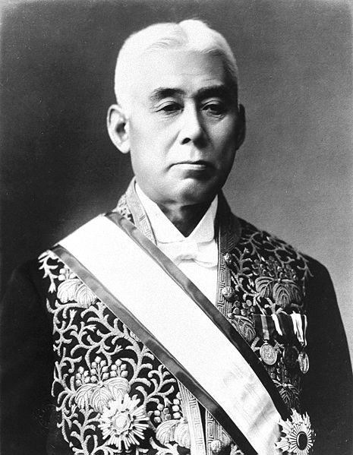
다이쇼
정변
다이쇼 정변
1913년 2월 11일 가쓰라 내각은 총 사직
“만일 지금 사직하지 않는다면 거의 혁명적 소동이 일어날지도 모른다”

Slide 27
데모크라시
2
차
Part. 2
데모 크라시 2차
인문대학
일본어일본학과
11학번
박상준

Slide 28
데모크라시
2
차
목차
다이쇼 데모크라시 2기의 요약
1차세계대전이 미친 영향
민본 주의의 요시노 사쿠조
천황기관설의 미노베 다쓰키치

Slide 29
데모크라시
2
차
Part. 2.1
데모 크라시 2차
시대 배경 요약

Slide 30
데모크라시
2
차
시대배경
요시노 사쿠조
1차 세계대전
민본주의
천황 기관설
시민조직

Slide 31
1차세계대전의
영향
Part. 2.2
1차세계 대전이
미친 영향

Slide 32
1차세계대전의
영향
1차 세계대전으로 인한 경기 발전
민본주의
민주주의
등장
새로운 중간 도시층 등장

Slide 33
요시노
사쿠조
Part. 2.3
민본 주의의
요시노 사쿠조

Slide 34
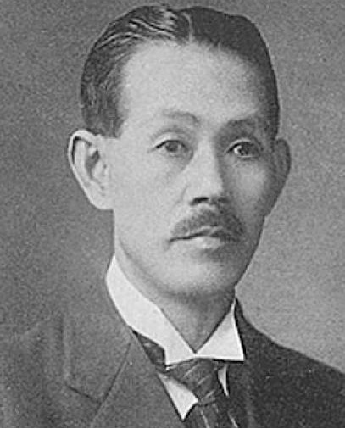
요시노
사쿠조
요시노 사쿠조
(1878년 1월 ~ 1933년 3월 18일)
민본주의를 요구
제국주의 비판
식민지의 독립운동 적극지지

Slide 35
천왕기관설
미노베다쓰키치
Part. 2.4
천황기관설의
미노베 다쓰키치

Slide 36
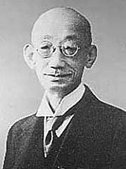
천왕기관설
미노베다쓰키치
미노베 다쓰키치
(1873년 5월 7일 ~ 1948년 5월 23일)
천황 기관설의 주장
천황주권설과의 대립
의회의 권한강화를 통한 내각제의 이론적 기초를 수립

Slide 37
데모크라시
3
차
Part.3
데모 크라시 3차
인문대학
일본어일본학과
11학번
양준석

Slide 38
데모크라시
3
차
시베리아 출병, 쌀 소동
파리 강화 회의, 선거법 개정
국제 연맹 설립
하라 타카시 암살
위싱턴 회의
관동대지진
치안 유지법 제정
보통
선거법
다이쇼 천황 사망
1926년
1925년
1923년
1922년
1921년
1920년
1919년
1918년
5조 다이쇼

Slide 39
데모크라시
3
차
Part. 3.1
1918년
시베리아 출병
쌀 소동

Slide 40
시베리아 출병
, 쌀 소동
세계 제 1차 대전후일본의
비약적 경제 성장(공업)
2. 급격한 호황으로 인한
인플레이션으로 곡물가격
3.기타 생필품의 물가 큰폭으로 증가
쌀 소동
히라 다카시 등장

Slide 41
파리 강화회의
,
선거법 개정
Part. 3.2
1919년
파리 강화 회의
선거법 개정

Slide 42
파리 강화회의
,
선거법 개정
파리강화 회의란!
전쟁에 대한 책임과
유럽 각국의 영토 조정, 전후의
평화를 유지하기 위한 조치
영향
1. 이시바시 탄잔(石橋 湛山) – 신민지해방, 자유무역 확대
2. 요시노 사쿠조(吉野作造)- 조선 및 중국과의 화해 촉구

Slide 43
워
싱
턴
회의
Part. 3.3
1922년
워싱턴 회의

Slide 44
워
싱
턴
회의
1921년 부터 1922년까지
위싱턴에서 열린
국제 군비 축소 회의
많은 정치인과 민중에게 영향
을 주어 데모크라시에 많은 사상적 동향을 낳음

Slide 45
관동
대지진
Part. 3.4
1923년
관동 대지진

Slide 46
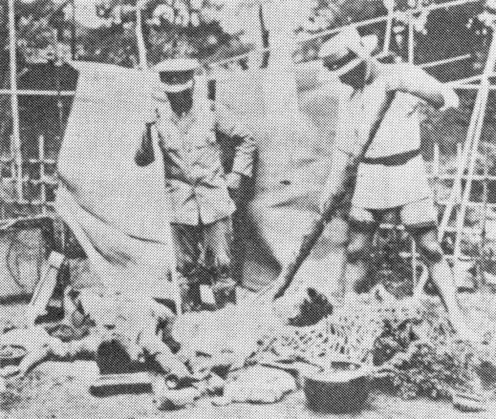
관동
대지진
1923년 9월 1일
일본 간토, 시즈오카, 야마나시지방에
일어난 대지진
한국인을 학살하고 있는 자경단
Notes:
1923년 9월 1일 일본 간토·시즈오카(靜罔)·야마나시(山梨) 지방에서 일어난 대지진. 12만 가구의 집이 무너지고 45만 가구가 불탔으며, 사망자와 행방불명이 총 40만 명에 달했다. 다음날 출범한 제2차 야마모토(山本) 내각은 계엄령을 선포하고 사태수습에 나섰으나 혼란이 더욱 심해져가자, 국민의 불만을 다른 데로 돌리기 위해 한국인과 사회주의자들이 폭동을 일으키려 한다는 소문을 조직적으로 퍼뜨렸다. 이에 격분한 일본인들은 자경단(自警團)을 조직, 관헌들과 함께 조선인을 무조건 체포·구타·학살했다. 이 사건으로 몇 명의 한국인이 학살당했는지는 확실치 않으나, 2천 명·3천 명·6천 명 등의 설이 있다. 일본이 이 진재에서 입은 총 피해액은 65억 엔이라 하며, 그 후 이의 복구를 위해 노력했으나, 무고한 한국인을 수천 명씩이나 학살한 일본군벌의 잔학행위는 역사상 씻을 수 없는 오점으로 남게 되었다.

Slide 47
치안유지법 제정
,
보통선거법
Part. 3.5
1925년
치안유지법 제정
보통선거법 제정

Slide 48
치안유지법 제정
,
보통선거법
치안 유지법
1925년 일제가 반정부, 반체제운동
을 누르기 위해 제정한 법률
보통선거법 제정
제정은 되어 선거는 할수있었지만
정치를 제약하는 기관을 폐지, 축소는 불가

Slide 49
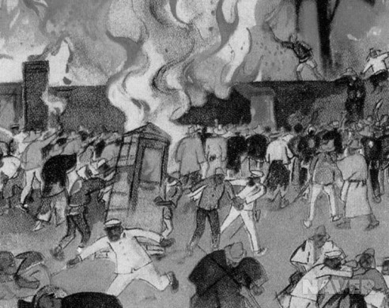
사건 순서
러∙일 전쟁
(1904~1908)
강화 조약
히비야 폭동
(1905/9월)
여러 민중운동

Slide 50
다이쇼데모크라시
1. 자유와 권리
2. 입헌체제
3. 일본의 평화와 민주적 시민사회를 성립

Slide 51
정당정치 성립
쌀 소동
(1918~1922)
하라 내각
(1918~1921)
호헌 3파
(1924)
가토 내각
(1924~1926)
1. 보통 선거법
2. 치안 유지법

